Slide 1
Aula 7 – Controle Adaptativo
Prof. Eduardo A. Tannuri
PMR 5014
Controle Não Linear Aplicado a Sistemas Mecânicos e Mecatrônicos

Slide 2
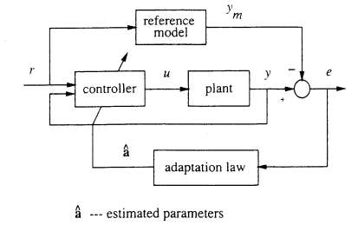

Slide 6
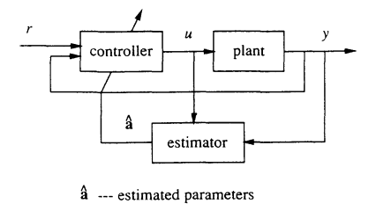

Slide 13
